Slide 1


TEMA 1
LA EDUCACIÓN FÍSICA EN EL SISTEMA EDUCATIVO
Asignatura: Didáctica de la Educación Física
©2022 Miriam García González, María Espada Mateos, Daniel Bores García
Algunos derechos reservados
Este documento se distribuye bajo la licencia
“Atribución-CompartirIgual 4.0 Internacional” de Creative Commons, disponible en https://creativecommons.org/licenses/by-sa/4.0/deed.es

Slide 2
ÍNDICE
Conceptos básicos
Situación actual

Slide 3
CONCEPTOS BÁSICOS:
ACTIVIDAD FÍSICA
EJERCICIO FÍSICO DEPORTE CONDICIÓN FÍSICA EDUCACIÓN FÍSICA

Slide 4
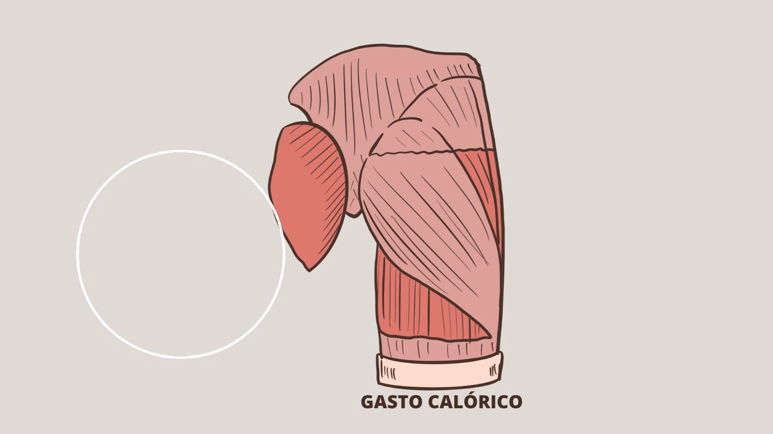
ACTIVIDAD FÍSICA
Cualquier movimiento (o conjunto de movimientos) del cuerpo producido por el músculo esquelético y que tiene como consecuencia un gasto energético (Delgado y Tercedor, 2002).

Slide 5

EJERCICIO FÍSICO
Cualquier movimiento del cuerpo estructurado y repetitivo que tiene por objeto una mejora o mantenimiento de la condición física o de las habilidades motrices (Delgado y Tercedor, 2002).

Slide 6

DEPORTE
Desde el punto de vista del deporte para los escolares debe entenderse como aquella situación motriz de competición (o no), reglada, que ha de adaptarse a las necesidades y posibilidades del niño (Delgado y Tercedor, 2002).

Slide 7
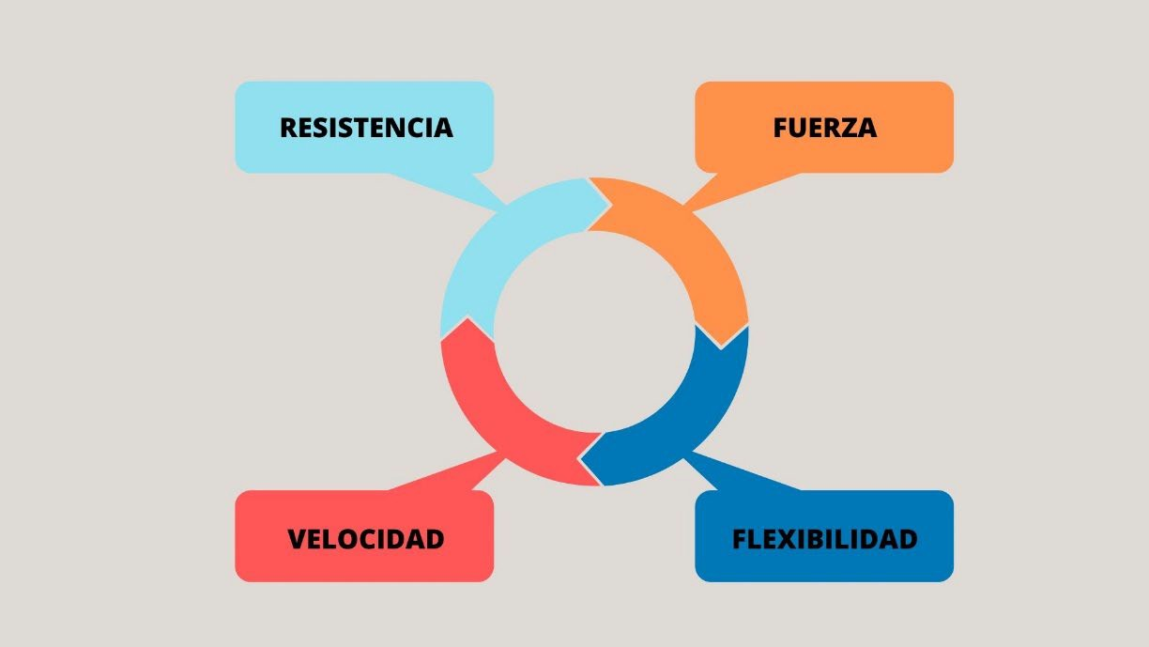
CONDICIÓN FÍSICA
Factor de la capacidad de trabajo (físico) del hombre, determinado por el grado de desarrollo de las cualidades de resistencia, fuerza, velocidad y flexibilidad (Delgado y Tercedor, 2002).

Slide 8

EDUCACIÓN FÍSICA
Disciplina que prepara al alumnado a desafiar fundamentales:
una serie de retos
Fomenta un estilo de vida activo.
El conocimiento de la propia corporalidad.
El acercamiento a manifestaciones culturales de carácter motor.
La integración de actitudes ecosocialmente responsables o el desarrollo de todos los procesos de toma de decisiones que intervienen en la resolución de situaciones motrices.
La finalidad del profesor es conseguir que el alumnado sea motrizmente competente, facilitando así su desarrollo integral.
(Delgado y Tercedor, 2002).

Slide 9
SITUACIÓN ACTUAL:
INTRODUCCIÓN DE LA PROGRAMACIÓN DIDÁCTICA DE AULA
Apartados para la creación de la programación didáctica de aula.
¿CUÁLES SON LAS CONDICIONES ESTIPULADAS PARA LA PROGRAMACIÓN DE AULA EN OPOSICIONES AL CUERPO DE MAESTROS 2022 EN LA COMUNIDAD DE MADRID?

Slide 10
SITUACIÓN LEGISLATIVA ACTUAL
El artículo 6.1 de la Ley Orgánica 2/2006, de 3 de mayo, de Educación, establece que el currículo lo conforman el conjunto de objetivos, competencias, contenidos, métodos pedagógicos y criterios de evaluación de cada una de las enseñanzas.
Real Decreto 157/2022, de 1 de marzo, define objetivos, competencias clave, competencias específicas y criterios de evaluación.

Slide 11
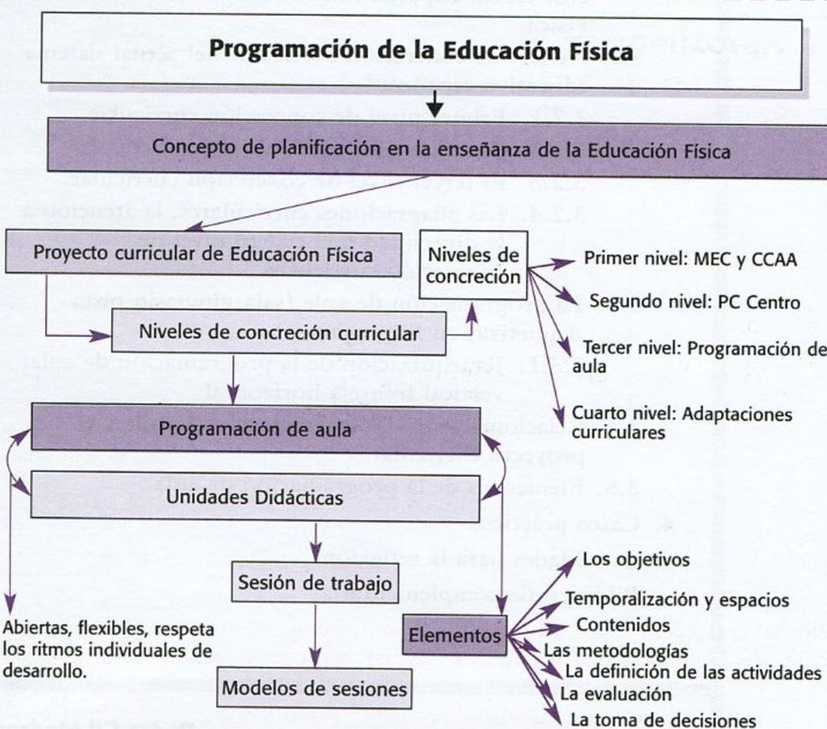
INTRODUCCIÓN DE LA PROGRAMACIÓN DIDÁCTICA DE AULA
(Sánchez, 2002)

Slide 12
Conjunto de acciones de planificación y desarrollo a través de las cuales se transforman intencionalidades educativas generales en propuestas didácticas concretas.
Contiene UDs🡪🡪 elemento específico de programación de aula para una determinada secuencia temporal y temática.
Identifica al tercer nivel de concreción curricular.
Debe estar en línea con Diseño Curricular Base (MEC) y Proyecto Curricular de Centro (centro escolar).

Slide 13
ÁREA DE EDUCACIÓN FÍSICA
El área de Educación Física en la etapa de Educación Primaria propone trabajar sobre aspectos fundamentales que contribuyen a cimentar una competencia que va más allá de lo motriz.
  Estos aspectos esenciales que contribuyen a consolidar esta competencia son:
    estilo de vida adecuado,
    el conocimiento de su propio cuerpo,
    adoptar actitudes de respeto y cuidado de los diferentes entornos en los
que se
práctica la actividad física o el
desarrollo de los procesos de toma de decisión que intervienen en la resolución de problemas motrices.
(DECRETO 61/2022).

Slide 14
La estructura del área se asienta sobre cinco competencias específicas. A cada competencia se asocian, para cada ciclo, criterios de evaluación que permitirán su valoración. Se completa el currículo con los contenidos relacionados.
(Leer páginas 49-60 del DECRETO 61/2022).

Slide 15
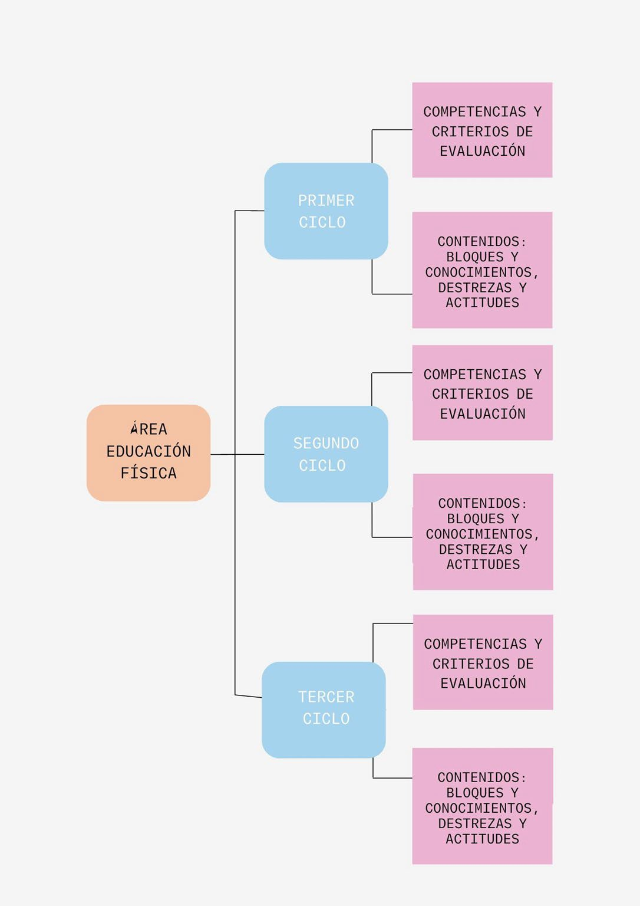

Slide 16
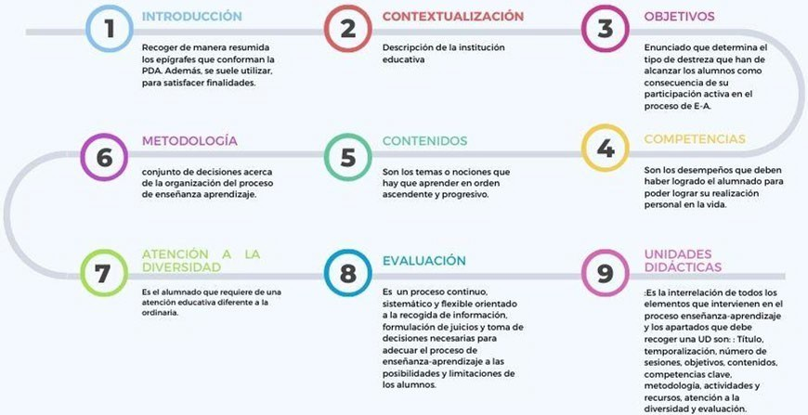
Apartados para la creación de la programación didáctica de aula

Slide 17
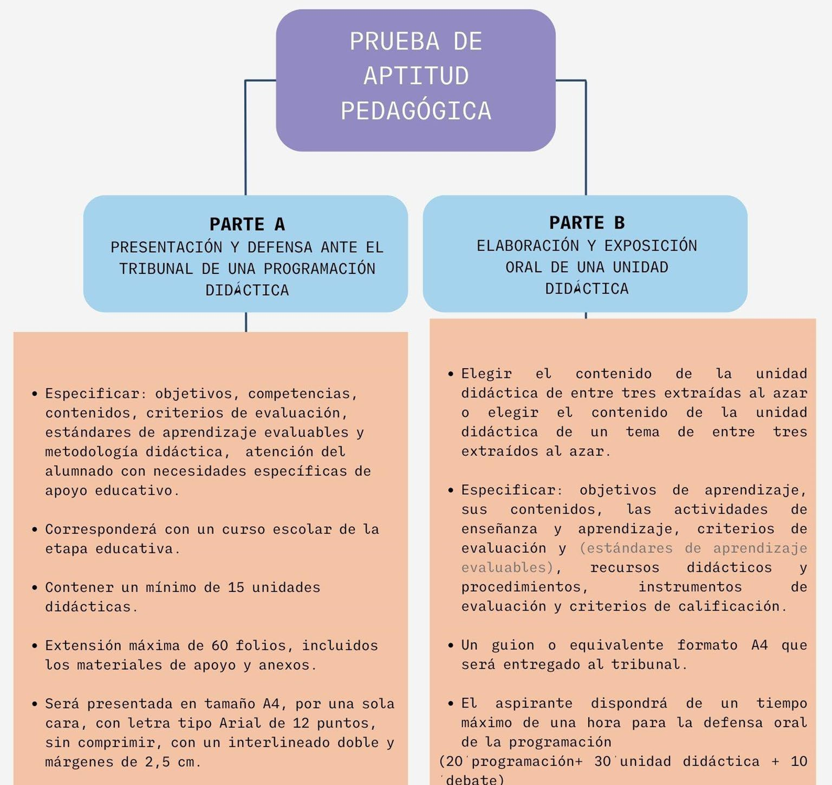
¿CUÁLES SON LAS CONDICIONES ESTIPULADAS PARA LA PROGRAMACIÓN DE AULA EN OPOSICIONES AL CUERPO DE MAESTROS 2022 EN LA COMUNIDAD DE MADRID?

Slide 18
Referencias bibliográficas
Delgado, F. y Tercedor, P. (2002). Estrategias de intervención en educación para la salud desde la educación física. INDE.
Ley Orgánica 3/2020, de 29 de diciembre, por la que se modifica la Ley Orgánica 2/2006, de mayo, de Educación (LOMLOE).
Real Decreto 157/2022, de 1 de marzo, por el que se establecen la ordenación y las enseñanzas
mínimas de la Educación Primaria.
Sánchez, F. (2002). Didáctica de la educación física. Pearson.
Comunidad de Madrid, de 1 de febrero de 2022, relativo a la resolución de la Dirección General de Recursos Humanos, por la que se convoca procedimiento selectivo para ingreso en el Cuerpo de Maestros y para la adquisición de nuevas especialidades. https://www.comunidad.madrid/servicios/educacion/documentacion-procesos-selectivos-
oposiciones-2022-maestros

Slide 19
TEMA 2
OBJETIVOS II Y COMPETENCIAS
Asignatura: Didáctica de la Educación Física
©2022 Miriam García González, María Espada Mateos, Daniel Bores García
Algunos derechos reservados
Este documento se distribuye bajo la licencia
“Atribución-CompartirIgual 4.0 Internacional” de Creative Commons, disponible en https://creativecommons.org/licenses/by-sa/4.0/deed.es

Slide 20
ÍNDICE
Tipos y formulación
Competencias Clave

Slide 21
TIPOS Y FORMULACIÓN:
OBJETIVOS DEL REAL DECRETO 157/2022, de 1 de
marzo, por el que se establecen la ordenación y las enseñanzas mínimas de le Educación Primaria
OBJETIVOS DIDÁCTICOS

Slide 22

OBJETIVOS
Son los logros que el alumno debe alcanzar al finalizar un proceso educativo como resultado de las experiencias de enseñanza- aprendizaje intencionalmente planificadas para tal fin.

Slide 23



OBJETIVOS DEL REAL DECRETO
157/2022, de 1 de marzo, por el que se establecen la ordenación y las enseñanzas mínimas de le Educación
Primaria

Slide 24
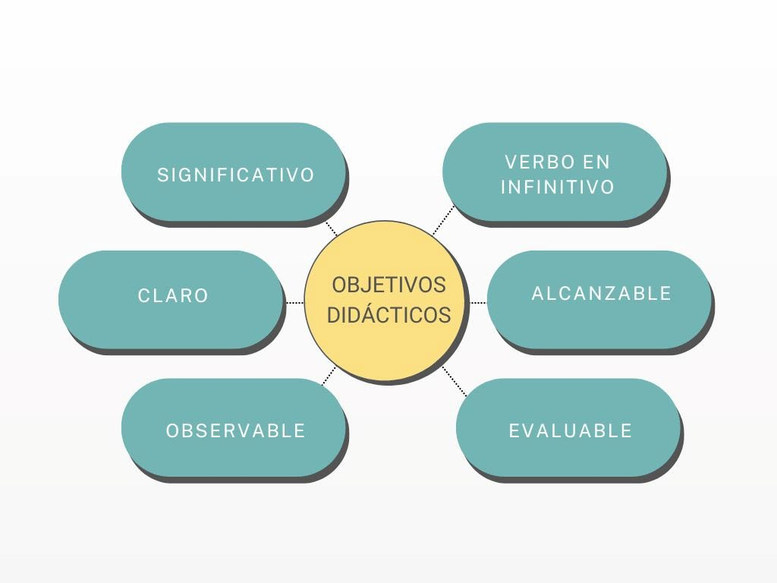
OBJETIVOS DIDÁCTICOS
Estos objetivos son elaborados por el docente para todo el curso al que vaya dirigido la PDA.
Características para su formulación:

Slide 25
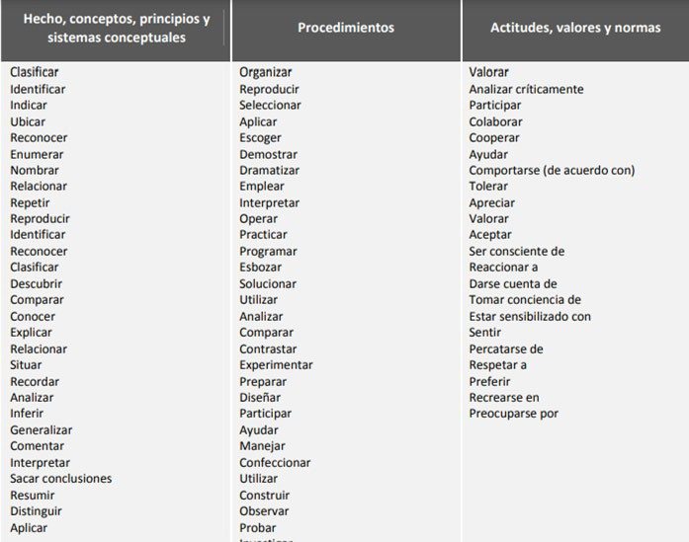
Material de apoyo de Ruiz-Omeñaca etl al., 2013

Slide 26
TIPOS
OBJETIVOS GENERALES O DE PROGRAMACIÓN
Ejemplo: desarrollar las habilidades perceptivo-motrices.
OBJETIVO ESPECÍFICO DE UD
Ejemplo: desarrollar la percepción corporal.
OBJETIVO ESPECÍFICO DE SESIÓN
Ejemplo: identificar las partes del cuerpo.
OBJETIVO ESPECÍFICO DE ACTIVIDAD
Ejemplo: distinguir las partes del cuerpo de los miembros superiores.
OBJETIVOS OPERATIVOS son los que el alumno debe cumplir para alcanzar el objetivo específico de actividad.
Ejemplo: Mover las partes del cuerpo de los miembros superiores.

Slide 27
COMPETENCIAS CLAVE:
COMPETENCIAS CLAVE
COMPETENCIAS ESPECÍFICAS

Slide 28
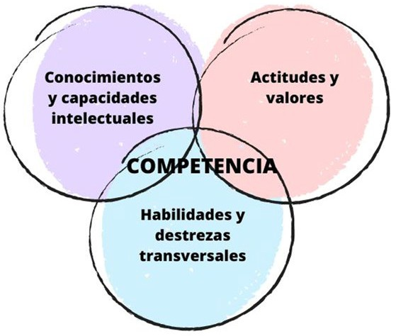
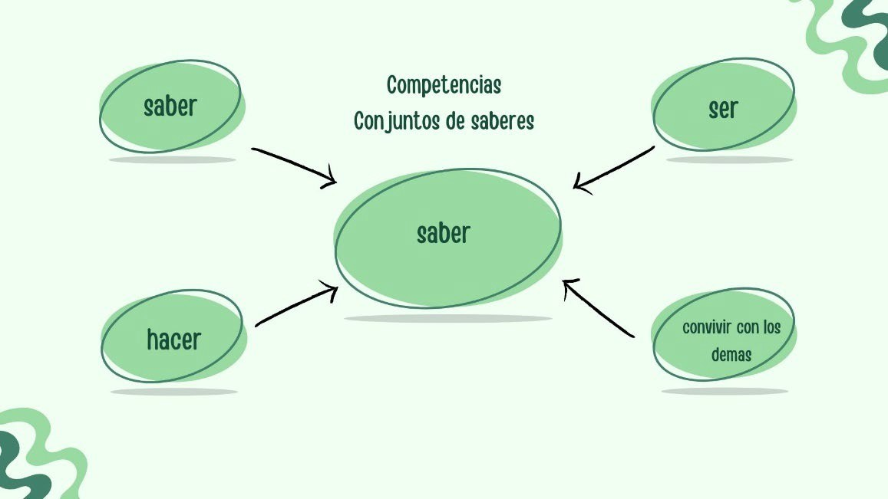
COMPETENCIAS
Las competencias son los desempeños que deben haber logrado el alumnado para poder lograr su realización personal, ejercer la ciudadanía activa y ser capaz de desarrollar un aprendizaje permanente a lo largo de la vida.

Slide 29


COMPETENCIAS
CLAVE

Slide 30
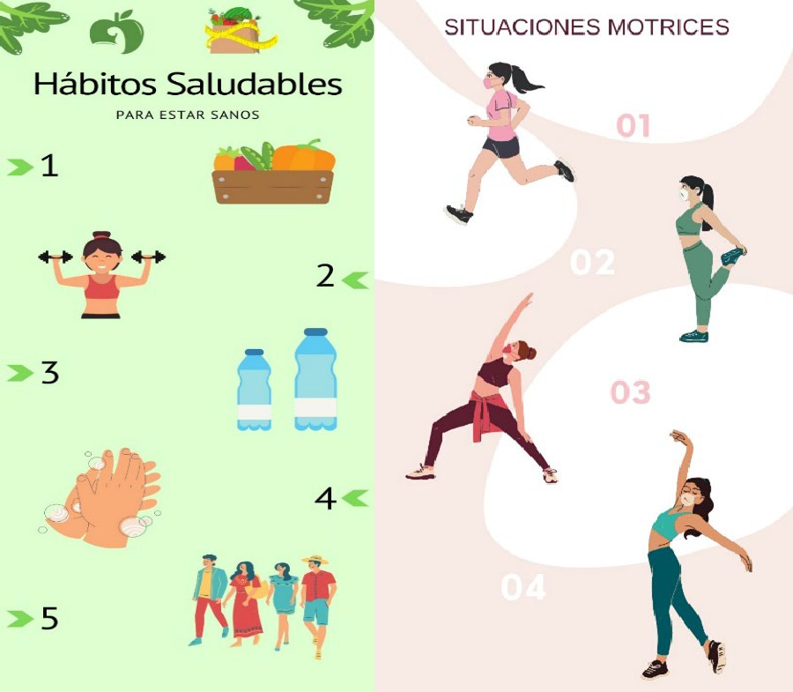



COMPETENCIAS ESPECÍFICAS
Educación Física

Slide 31
Referencias bibliográficas
Bloom, B. (1972). Taxonomía de los objetivos de la educación. Clasificación de las metas educativas. Marfil-Alcoy.
DECRETO 61/2022, de 13 de julio, del Consejo de Gobierno, por el que se establece para la Comunidad de Madrid la ordenación y el currículo de la etapa de Educación Primaria.
Delfa, J.M. y Bores, D. (2022). Introducción a la Educación Física y su Didáctica. Tirant
humanidades.
Harrow, A. (1978). Taxonomía del dominio psicomotor. Ateneo.
Ley Orgánica 3/2020, de 29 de diciembre, por la que se modifica la Ley Orgánica 2/2006, de mayo, de Educación (LOMLOE).
Morales, P. (1995). Los Objetivos Didácticos. Cuadernos Monográficos del ICE.
Real Decreto 157/2022, de 1 de marzo, por el que se establecen la ordenación y las enseñanzas mínimas de la Educación Primaria.
Ruiz-Omeñaca el al. (2013). La programación de Educación Física para Primaria. Propuesta
para su elaboración. Capítulo: Objetivos. Universidad de la Rioja. https://dialnet.unirioja.es/servlet/libro?codigo=514528

Slide 32
TEMA 3
METODOLOGÍA II
Asignatura: Didáctica de la Educación Física
©2022 Miriam García González, María Espada Mateos, Daniel Bores García
Algunos derechos reservados
Este documento se distribuye bajo la licencia
“Atribución-CompartirIgual 4.0 Internacional” de Creative Commons, disponible en https://creativecommons.org/licenses/by-sa/4.0/deed.es

Slide 33
ÍNDICE
Estilos de enseñanza
Recursos didácticos

Slide 34
CONCEPTOS BÁSICOS:
TÉCNICA DE ENSEÑANZA
La forma en que el profesor transmite la información.
ESTRATEGIA EN LA PRÁCTICA DE LA ENSEÑANZA
La forma de abordar los diferentes ejercicios que componen la progresión de enseñanza de una determinada habilidad motriz.
ESTILO DE ENSEÑANZA
Es la estrategia pedagógica. Es la forma que tiene el profesor de interaccionar con los alumnos, se manifiesta en las decisiones preactivas, interactivas y postactivas.
(Delgado, 1991)

Slide 35
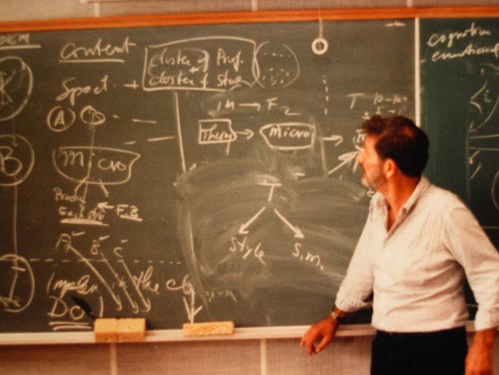

1. ESTILOS DE ENSEÑANZA
ESPECTRO DE ESTILOS DE ENSEÑANZA DE MUSKA MOSSTON
© Spectrum of Teaching Styles 2019
“Muska loved teaching. And he loved physical education and the opportunities it offered for physical, social, cognitive, ethical, and emotional development” (Ashworth, 1997).
Espectro de estilos

Slide 36
ESTILOS DE ENSEÑANZA DE MUSKA MOSSTON.
Primer período de estilos de Mosston (noción de controversia, de 1966 a 1986).
Espectro de estilos
Se pretende elaborar un modelo tanto teórico como práctico de unos estilos de enseñanza a través de los cuales se pueda modificar la participación del profesor y del alumno a partir de los diferentes canales de desarrollo del alumno (físico, social, emocional e intelectual) (Mosston, 1982)

Slide 37

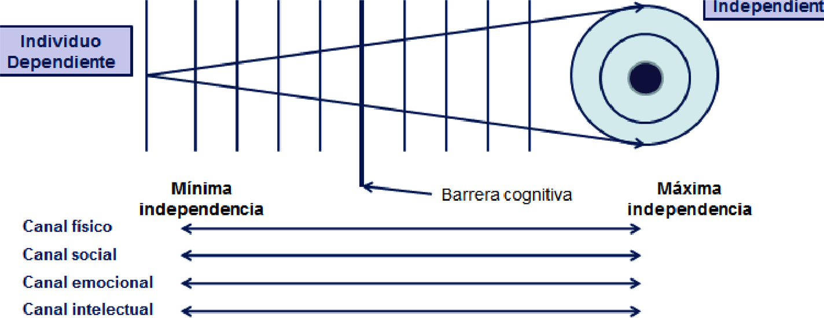
Espectro de estilos
Espectro de estilos de enseñanza (Modificado de Mosston, 1978).

Slide 38
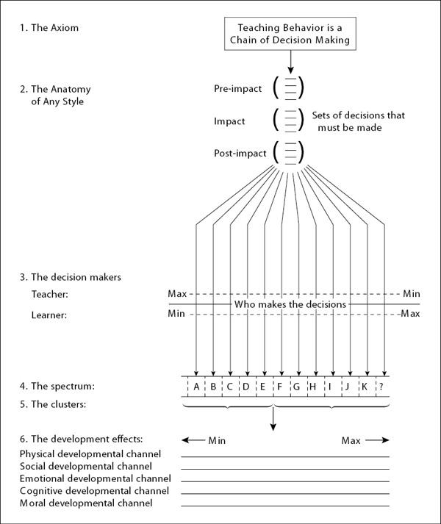
Espectro de estilos de enseñanza (Modificado de Mosston, 1978).

Slide 39
E.E | Preparación previa a la clase | Ejecución | Evaluación | Canal
Enseñanza basada en el comando | P toma decisiones | P toma decisiones A observa y ejecuta | P toma decisiones | Físico
Enseñanza basada en la tarea | P toma decisiones Valora la capacidad de los A de determinar tareas | Se tiene en cuenta las diferencias entre A | Autoevaluación | Físico Social Emocional
Enseñanza recíproca | P toma mayoría decisiones. A puede elegir tarea. | P explica. A ejecutante y observador. | A a través de tarjetas de observación | Social Físico Emocional Intelectual
Constitución pequeños grupos | Idem enseñanza recíproca pero en grupos. Ejecutante, observador, escribiente.
Programa individual | P toma decisiones, selección y organización de la tarea. | A toma decisiones ejecución tareas. P observa y corrige. | Autoevaluación. | Físico Social Emocional
Descubrimiento guiado | El profesor únicamente plantea un problema y da unas directrices para resolverlo | A toma decisiones | P ayuda en la evaluación si es necesario | Intelectual
Resolución de problemas | El profesor únicamente plantea un problema y da unas directrices para resolverlo | A toma decisiones | P evalúa proceso de ejecución | Intelectual
Creatividad | A es libre e independiente

Slide 40
Segundo período de estilos de Mosston . Período de no controvérsia (1986-act.)
Sustituir canal por objetivo
Las decisiones tomadas por los P se denominan : Pre-impacto, impacto, post-impacto

Slide 41
En función de momento, se
las decisiones tomadas llevando a cabo un
en cada estilo de
estará
enseñanza diferente:
Estilos de enseñanza reproductivos (comando, enseñanza basada en la tarea, enseñanza recíproca, autoevaluación, estilos de inclusión).
Estilos de enseñanza productivos (descubrimiento guiado, divergente, programa individualizado, para alumnos iniciados y autoenseñanza).
(Mosston & Ashworth, 1993).

Slide 42
Estilo de Enseñanza | Pre-impacto | Impacto | Post-impacto
Mando Directo- Comando | Profesor | Profesor | Profesor
Enseñanza basada en la tarea | Profesor (elige tarea) | Alumno (decide momento y fin de la tarea) | Profesor(imparte CR)
Enseñanza recíproca | Profesor (tareas y hojas para observador) | Alumnos (ejecutantes y observadores) | Profesor (solo al alumno observador)
Autoevaluación | Profesor (tareas y hoja de criterios) | Alumnos (toma decisiones de la tarea) | Alumno (con hoja de criterios) Profesor (CR masivo al final)
Inclusión | Profesor (organiza tareas) | Profesor (explica tareas y niveles) Alumnos (deciden nivel) | Alumno (autoevaluación con criterios establecidos por el profesor)
Descubrimiento guiado | Profesor (problema a resolver) | Alumno | Profesor (refuerza las respuestas de los alumnos)
Resolución de problemas | Profesor (problema a resolver o estímulo) | Alumno (busca todas las posibles soluciones) | Alumno se decide por una única respuesta válida

Slide 43
Estilo de Enseñanza | Pre-impacto | Impacto | Post-impacto
Estilo divergente | Profesor | Alumno | Alumno busca respuesta correcta
Programa individualizado | Profesor | Alumno | Alumno autoevalúa el programa
Alumnos iniciados | Alumno Profesor (establece criterios básicos) | Alumno | Alumno Profesor (ayuda al alumno si éste lo solicita)
Autoenseñanza | Alumno | Alumno | Alumno

Slide 44
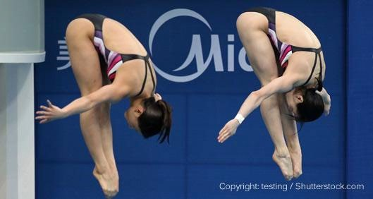
COMANDO-MANDO DIRECTO
(Estilo A)
Anatomía del estilos
P P
Pre impacto (diseño)
Impacto (intervención)
P
Pos impacto (FB)
(Mosston & Ashworth, 2001)

Slide 45
Características
Total protagonismo del profesor en la toma de decisiones (pre impacto, impacto, pos impacto).
El alumno: ejecutar, seguir, obedecer. Se aprende por repetición de un modelo.
La característica principal de este estilo es la directa e inmediata relación entre el estímulo del profesor y la respuesta del alumno.
El profesor decide: postura, momento inicial, ritmo, momento final, duración e intervalos.
http://www.spectrumofteachingstyles.org/style-a-anatomy.php
(Mosston & Ashworth, 2001)

Slide 46
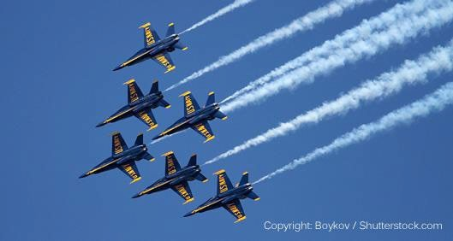
Objetivos
Respuesta inmediata al estímulo
Uniformidad
Conformidad
Ejecución sincronizada
Afinidad a un modelo predeterminado
Réplica de un modelo
Precisión en la respuesta
Perpetuación de tradiciones culturales a través de ceremonias, costumbres o rituales.
Mantenimiento de normas estéticas.
Mejora del espíritu del cuerpo
Eficiencia del tiempo útil
Seguridad
(Mosston & Ashworth, 2001)

Slide 47
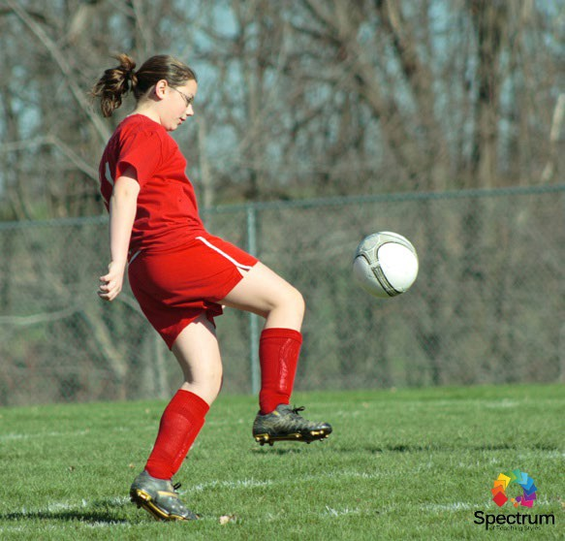
ESTILO DE LA PRÁCTICA ENSEÑANZA BASADA EN LA TAREA
(Estilo B)
Anatomía del estilo
Pre impacto (diseño)
P
Impacto (intervención)
P
A
Pos impacto (FB)
Feedback individualizad o a cada A
P
Adaptado de Mosston & Ashworth (2001)

Slide 48
Características
Se traspasa al alumno la toma de decisiones en la fase de impacto (9 categorías):
  Postura
  ubicación en el espacio
  orden de las tareas
  inicio de la actividad
  Ritmo
  Fin de la actividad
  Intervalo
  Iniciar preguntas para resolver dudas
  Vestimenta y aspectos.
El objetivo es que el alumno comience a tomar responsabilidad en sus tarea. Posibilidad fichas de tareas.
http://www.spectrumofteachingstyles.org/style-b-anatomy.php
Adaptado de Mosston & Ashworth (2001)

Slide 49
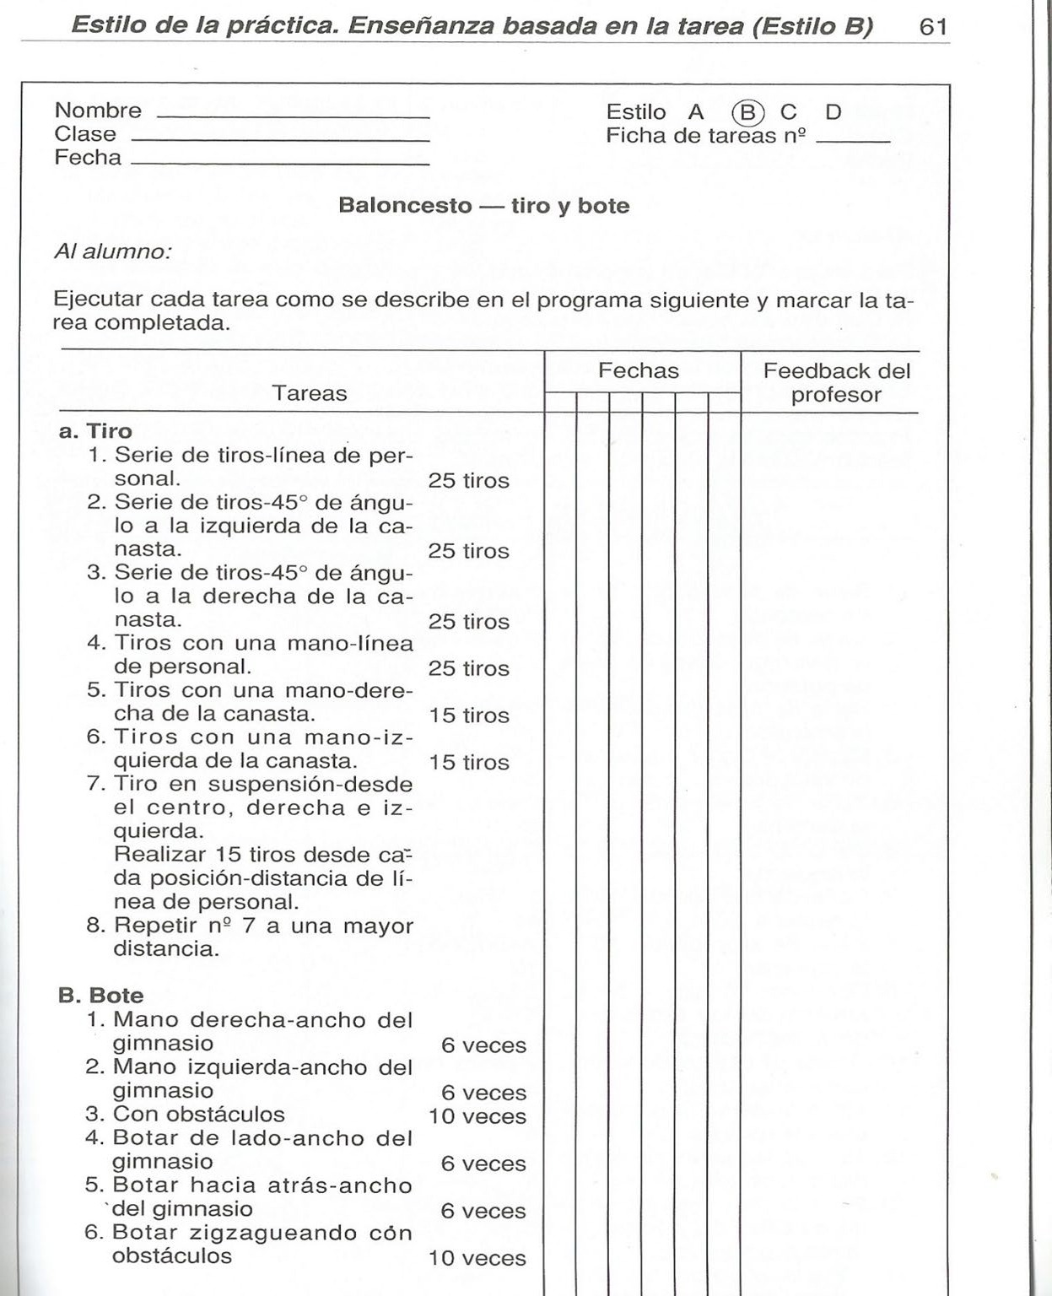
(Mosston & Ashworth, 2001)

Slide 50
EL ESTILOS RECÍPROCO. ENSEÑANZA RECÍPROCA
(Estilo C)
Busca desarrollar las habilidades sociales entre compañeros y facilitar un feedback inmediato.
Anatomía del estilo
Pre impacto (diseño)
P
Hoja tareas
Hoja observación
Impacto (intervención)
A-Ejecutante
Pos impacto (FB)
A-Observador
Feedback
Adaptado de Mosston & Ashworth (2001)

Slide 51
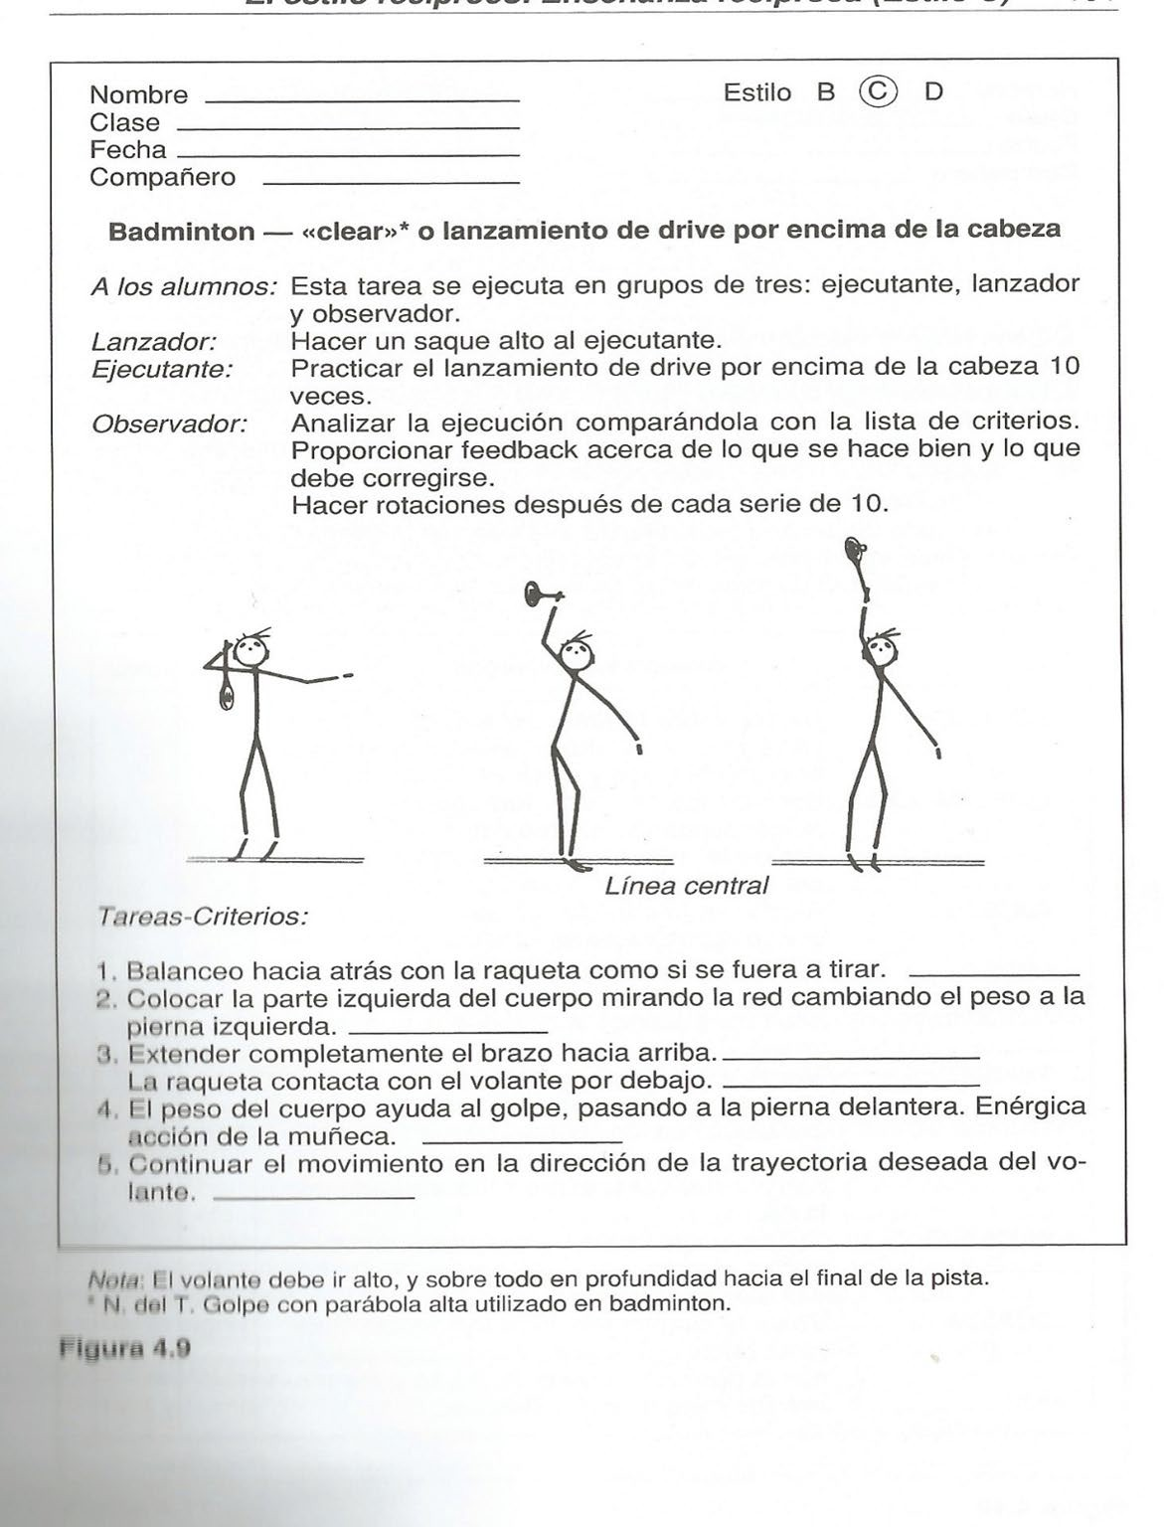
(Mosston & Ashworth, 2001)

Slide 52
Objetivos
Interiorizar las características de la tarea por repetición de la actividad con un observador.
Visualizar los pasos, secuencia o detalles implicados en una tarea dada.
Aprender a utilizar criterios para comparar, contrastar y evaluar el desempeño de la tarea ejecutada y la tarea deseada.
Aprender a identificar y corregir errores inmediatamente
Practicar de manera autónoma.
Adaptado de Mosston & Ashworth (2001)

Slide 53
Objetivos
Desarrollar habilidades de comunicación práctica (comportamiento verbal) que mejoran una relación recíproca
Ampliar habilidades de socialización y de interacción
Aprender a dar y recibir retroalimentación de sus compañeros
Desarrollar lazos sociales que van más allá de la tarea
Confiar en interacción/socializar con los demás
Para experimentar las recompensas (sentimientos) de los compañeros al tener éxito
Para desarrollar la paciencia, la tolerancia y la aceptación de los otros, las diferencias en rendimiento
Desarrollar empatía
Para aprender modales sociales
Otros
http://www.spectrumofteachingstyles.org/style-c-anatomy.php

Slide 54

AUTOEVALUACIÓN
(Estilo D)
Anatomía del estilo
Pre impacto (diseño)
P
Impacto (intervención)
A
Pos impacto (FB)
A

Slide 55
Objetivos
Desarrollar conciencia kinestésica en rendimiento físico practicando individualmente y evaluar el desempeño
Lograr la independencia en la realización de la tarea
Practicar feekback interno.
Aumentar el tiempo en la tarea activa
Automatizar movimientos
http://www.spectrumofteachingstyles.org/style-d-anatomy.php
Adaptado de Mosston & Ashworth (2001)

Slide 56


EL ESTILO DE INCLUSIÓN (Estilo E)
Este estilo busca la individualización de la enseñanza
La inclusión de los alumnos
Atender a las diferencias individuales
Oportunidad de participar en función del nivel de cada uno
Oportunidad de disminuir el nivel de exigencia para poder tener éxito en la
actividad
© Spectrum of Teaching Styles 2019

Slide 57
El P diseña las tareas con los diferentes niveles de dificultad y los criterios en cada nivel
El alumno inspecciona los diferentes niveles que existen y decide en cual situarse para comenzar, si es necesario puede cambiar de nivel, ejecuta la tarea y comprueba los criterios.
Mientras los alumnos ejecutan, el profesor observa la elección de los estudiantes y puede hacer algún comentario respecto a su ejecución pero nunca sugiere un cambio de nivel.
Anatomía del estilo
Pre impacto (diseño)
P
Impacto (intervención)
A
Pos impacto (FB)
A
http://www.spectrumofteachingstyles.org/style-e-anatomy.php
Adaptado de Mosston & Ashworth (2001)

Slide 58
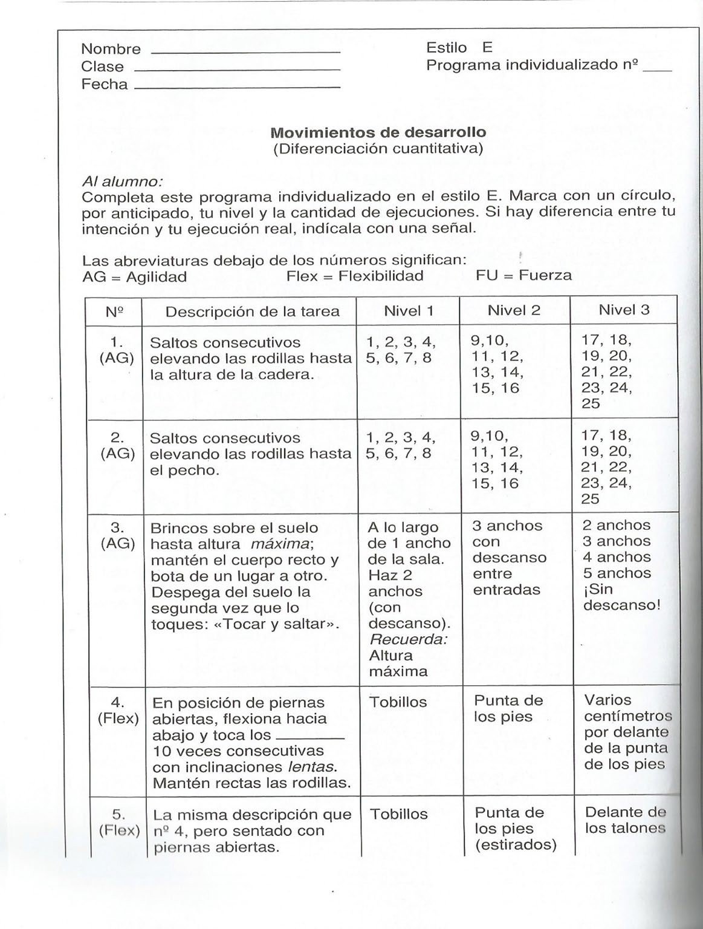
(Mosston & Ashworth, 2001)

Slide 59
DESCUBRIMIENTO GUIADO
(Estilo F)
http://www.spectrumofteachingstyles.org/style-f-anatomy.php
Anatomía del estilo
Pre impacto (diseño)
P
Impacto (intervención)
P (tarea paso 1)
A (respuesta)
P (tarea paso 2)
Ofrecer un feeback (neutro y evaluativo)
Pos impacto (FB)
P
Adaptado de Mosston & Ashworth (2001)

Slide 60
El uso de este estilo implica:
  El P está dispuesto a cruzar el umbral del descubrimiento
  El P tiene que analizar la estructura de la actividad y diseñar la secuencia adecuada en los indicios.
  El P está dispuesto a aventurarse experimentando con lo desconocido.
  El P confía en la capacidad cognitiva del A.
  El P está dispuesto a esperar la respuesta tanto tiempo con el A necesite.
  El A es capaz de ir haciendo pequeños descubrimientos que lo llevarán a descubrir un concepto.
(Mosston & Ashworth, 2001)

Slide 61
Ejemplo
Contenido: Baile.
Propósito específico: Descubrir el efecto de la base de apoyo y el centro de gravedad en el equilibrio.
  P- ¿Sabes lo que es el equilibrio?
  A-Se mueven.
  P- ¿Puedes conseguir el más equilibrio?
  A- Suelen cambiar de posición (algunos se agachan, otros buscan poner los pies a la anchura de los hombros, etc…)
  P- ¿Es esa tu posición más equilibrada?
  A- Algunos se mantienen en la posición y otros la modifican.
  P- Ahora ¿Podrías adoptar una posición que sea menos equilibrada?
  A- Se mueven y cambian de posición
  P- ¿Podrías ponerte ahora en posición de mínimo equilibrio?
  La mayoría de los niños se apoyan sobre los dedos de los pies, o de un solo pie.
(Mosston & Ashworth, 2001)

Slide 62
RESOLUCIÓN DE PROBLEMAS
(Estilo G)
Anatomía del estilo
Pre impacto (diseño)
P (Problema)
Impacto (intervención)
A (respuesta)
A (debe decantarse por una solución)
Pos impacto (FB)
Adaptado de Mosston & Ashworth (2001)

Slide 63

Ejemplo
Tu tarea consiste en diseñar movimientos que trabajen la cualidad física que aparece. Debe ser un movimiento nuevo. Anota el movimiento.
Cualidad física | Movimiento
Flexibilidad (en columna vertebral)
Flexibilidad (cadera)
Fuerza (cuádriceps)
Tras experimentar diferentes soluciones el alumno tiene que decantarse por una respuestas
(Mosston & Ashworth, 2001)

Slide 64
ESTILO DIVERGENTE
(Estilo H)
Anatomía del estilo
Pre impacto (diseño)
P (Problema)
Impacto (intervención)
A (respuesta)
Pos impacto (FB)
A

Slide 65
Ejemplo
El profesor platea un problema motor.
Existen múltiples respuestas validas que permiten resolver correctamente el problema motor formulado.
En esta frase musical ¿Qué pasos incluirías?

Slide 66
PROGRAMA INDIVIDUALIZADO EL DISEÑO DEL ALUMNO
(Estilo I)
Este estilo presenta un paso más del umbral del descubrimiento puesto que a diferencia de los
estilos anteriores el alumno descubre y diseña la pregunta o problema.
El objetivo de este estilo consiste en proporcionar al alumno la oportunidad de desarrollar un programa por sí mismo, basado en las capacidades cognitivas y físicas para el tema dado
(Mosston & Ashworth, 2001)

Slide 67
Anatomía del estilo
P (Selecciona el tema a desarrollar)
Pre impacto (diseño)
A (decide el diseño de las preguntas/ejer cicios y las múltiples soluciones)
Impacto (intervención)
Pos impacto (FB)
A
Adaptado de Mosston & Ashworth (2001)

Slide 68
Objetivos
Descubrir, crear y organizar ideas propias para desarrollar la materia que se ocupa de un tema complejo durante un largo período de tiempo
Participar en un proceso sistemático
Explorar y examinar un tema para establecer estándares de rendimiento y evaluación en propia
Otros
(Mosston & Ashworth, 2001)

Slide 69
ALUMNOS INICIADOS
(Estilo J)
El alumno va hacia el profesor y le manifiesta su voluntad de llevar a cabo un programa para el desarrollo de uno o varios temas.
El alumno toma la máxima responsabilidad para llevar a cabo las sesiones.
Ejemplo: A- Me gustaría diseñar mi propio programa de enseñanza-aprendizaje para mejorar la condición física.
http://www.spectrumofteachingstyles.org/style-j-anatomy.php

Slide 70
Anatomía del estilo
Pre impacto (diseño)
A (Selecciona el tema a desarrollar)
P (establece criterios básicos)
A (decide el diseño de las preguntas/ejercicios y las múltiples soluciones)
Impacto (intervención)
A
P (si el alumno lo solicita)
Pos impacto (FB)
Adaptado de Mosston & Ashworth (2001)

Slide 71
AUTOENSEÑANZA
(Estilo K)
El enfoque de aprendizaje del estilo de auto- enseñanza es la tenacidad individual y el deseo de construir sus propias experiencias de aprendizaje.
Este estilo de enseñanza-aprendizaje no existe en la escuela o en las aulas.
Este estilo se rige por las expectativas y deseos de la persona que toma las decisiones.
http://www.spectrumofteachingstyles.org/style

Slide 72
Anatomía del estilo
Pre impacto (diseño)
A
Impacto (intervención)
A
Pos impacto (FB)
A
Adaptado de Mosston & Ashworth (2001)

Slide 73
LOS ESTILOS DE ENSEÑANZA EN ESPAÑA
Años 70- “El estilo de enseñanza que existía por entonces, era el tradicional basado en órdenes directas y también la asignación de tareas, los alumnos recibían las ordenes y las ejecutaban sin entrar a valorar cual eran los objetivos de la misma”
Se comienza a realizar las primeras experiencias en aplicar otros estilos de enseñanza empleando estilos individualizados y participativos en función de los niveles de enseñanza y de las características de los grupos.
Clasificación de los E.E (1991)
(Delgado, 2015)

Slide 74
CLASIFICACIÓN ESTILOS DE ENSEÑANZA
(Delgado, 1991).
Estilos de enseñanza y ob je tivos :
  El rendimiento máximo : Mando Direc to, Mod ificac ión del Mando Direc to y As ignac ión de tareas.
  La socialización : Métodos de Proye cto, Grupos Puzle y Equipos de Traba jo.
  La individualización : Traba jo Ind ivid ua liza do por Grupos, la Enseñanza Modula r, los Programas Ind ivid ua les y la Enseñanza Programada.
  La participación en la enseñanza : Enseñanza Rec íp roca, Grupos Reduc id os y Mic roenseñanza.
  La creatividad : S inéc tica Corporal y Tormenta de Id eas Motrices .
  La implicación cognitiva : Resoluc ión de Prob lemas Motores y Descubrimiento Guiad o.

Slide 75
ESTILOS ENSEÑANZA | PALABRAS CLAVE
EE. RENDIMIENTO | Orden, Tarea
EE. INDIVIDUALIZACIÓN | Individualización, Alumnado
EE. PARTICIPACIÓN | Participación en la técnica de la enseñanza, Delegación funciones
EE. SOCIALIZACIÓN | Grupo, cooperación, socialización
EE. COGNOSCITIVAS | Tareas a resolver, indagación, búsqueda, aprender a aprender
EE. CREATIVIDAD | Diversidad, pensamiento divergente, creación
(Delgado, 1991).

Slide 76
2. RECURSOS DIDÁCTICOS
Los recursos didácticos son muy importantes e indispensables ya que permiten desarrollar en los educandos destrezas y habilidades, los cuales deben ser elaborados teniendo en cuenta el desarrollo evolutivo del estudiante, estos juegan un papel muy importante ya que sin ellos los aprendizajes serían menos significativos y despertarían menos interés y motivación (Espinoza, 2017).
Tipos
Materiales (impresos, audiovisuales, manipulables, etc.)
Clasificación
en la PA
Recursos didácticos para alumnos.
(Sicilia y Delgado, 2002)
(Gimeno, 1981)
Recursos didácticos para profesores.
De comunicación (charlas)
Recursos didácticos para el departamento.

Slide 77










NUEVOS MÉTODOS DE ENSEÑANZA EN EDUCACIÓN FÍSICA
(Blázquez, 2017)
Aprendizaje Basado en problemas (ABP)
Aprendizaje por Proyectos (ApP)
Aprendizaje Cooperativo (AC)
Método del Caso (MC)
Aprendizaje Servicio (ApS)
Ambientes de Aprendizaje (AA)
Contrato Didáctico(CD)
Creatividad Motriz. Sinéctica Corporal.
Flipped Classrom.

Slide 78
Consiste en presentar un problema, se identifican las necesidades de aprendizaje, se busca la información necesaria y finalmente se regresa al problema.
Trabajo colaborativo en pequeños grupos.
Aprendizaje basado en problemas
Aprendizaje por proyectos
Se buscan proyectos para articular los saberes escolares con los saberes sociales y la vida real.
Organizar la tarea en pequeños grupos. Todos los componentes del grupo son co-responsables del aprendizaje propio y del de los restantes miembros.
Aprendizaje cooperativo
Es una técnica de simulación que se utiliza para desarrollar la capacidad de transferencia de conocimientos o habilidades a la “practica”.
Método del caso
Busca integrar el servicio comunitario con la educación y el autoconocimiento como vía para enriquecer la experiencia educativa.
Aprendizaje servicio
(Blázquez, 2017)

Slide 79
Son espacios y materiales organizados por el docente, con el fin de guiar el proceso didáctico en un ecosistema de autogobierno motriz.
No diseña actividades , sino que diseña espacios didácticos para que el alumno vaya tomando decisiones y gestionando su aprendizaje.
Ambientes de aprendizaje
Es un acuerdo establecido entre el profesor y el alumno, en el que ambas personas se comprometen a cumplir los puntos establecidos en el mismo (p.e, objetivos de aprendizaje, tiempo, evaluación, etc.).
Contrato Didáctico
Creatividad Motriz.
Sinéctica Corporal.
Este método busca el desarrollo del pensamiento divergente a través de la libre exploración del alumno, con el objetivo de impulsar la creación de nuevos comportamientos motrices originales.
Flipped Classroom
Consiste en invertir el modelo tradicional de enseñanza.
(Blázquez, 2017)

Slide 80
Referencias bibliográficas
Biddle, S., & Goudas, M. (1993). Reaching Styles, class climate and motivational in Physical Education. Journal Physical Education, Recreation and Dance, 3(24), 38–39.
Blázquez, D. (2016). Métodos de enseñanza en Educación física: enfoques innovadores para la enseñanza de competencias. Ed. INDE. Barcelona.
Delgado, M. A. (2015). Los estilos de enseñanza de la Educación Física y el Deporte a través de 40 años de vida profesional. Retos: nuevas tendencias en educación física, deporte y recreación, 28, 240-247.
Espada, M. y Cañadas, L. (2022). Relación entre los estilos de aprendizaje de los estudiantes universitarios de Educación Física y sus recuerdos sobre los estilos de enseñanza utilizados por sus docentes. Revista Estilos de Aprendizaje, 15(1)
Espinoza, J. (2017) Los recursos didácticos y el aprendizaje significativo. Espirales. Revista Multidisciplinaria de Investigación, 2, 33-38. Delgado, M. A. (1991). Los estilos de enseñanza en la educación física. Propuesta para una reforma de la enseñanza. Granada: ICE. Gimeno, J. (1981). Teoría de la enseñanza y desarrollo del Curriculum. Madrid: Anaya
Mosston. M., (1965). Developmental Movement. Charles E. Merrill Books, inc. USA. Mosston, M. (1966). Teaching Physical Education. Charles E. Merrill Books, inc. USA.
Mosston, M. (1978). La enseñanza de la Educación Física. Del comando al descubrimiento. Madrid: Gymnos. Mosston, M., y Ashworth, S. (2008). Teaching Physical Education. First Online Edition.
(http://www.spectrumofteachingstyles.org/pdfs/ebook/Teaching_Physical_Edu_1st_Online_old.pdf).
Mosston, M., & Ashworth, S. (2002). Teaching physical education. Pearson Education. Upper Saddle River, NJ. USA. Mosston, M., & Ashworth, S. (1986). La enseñanza de la Educación Física. Editorial Hispano Europea. Barcelona.
Sicilia, A. (2001). La investigación de los estilos de enseñanza en la educación física. Wanceulen. Sevilla.
Pearson education:
Sicilia, A., & Delgado, M.A. (2002). Educación física y estilos de enseñanza. Ed. INDE. Barcelona.
Sicilia-Camacho, A., & Brown, D. (2008). Revisiting the paradigm shift from the versus to the non-versus notion of Mosston's Spectrum of teaching styles in physical education pedagogy: a critical pedagogical perspective. Physical Education and Sport Pedagogy, 13(1), 85- 108.
Sicilia, A., & Delgado, M.A. (2002). Educación física y estilos de enseñanza. Ed. INDE. Barcelona.

Slide 81
TEMA 4
EL ALUMNADO DE EDUCACIÓN PRIMARIA II
Asignatura: Didáctica de la Educación Física
©2022 Miriam García González, María Espada Mateos, Daniel Bores García Algunos derechos reservados
Este documento se distribuye bajo la licencia
“Atribución-CompartirIgual 4.0 Internacional” de Creative Commons, disponible en https://creativecommons.org/licenses/by-sa/4.0/deed.es

Slide 82
ÍNDICE
Conceptualización
Características motrices del alumnado de Educación Primaria
Características sociales del alumnado de Educación Primaria
Características cognitivas del alumnado de Educación Primaria
Atención a la diversidad del alumnado de Educación Primaria en Educación Física
Bibliografía recomendada

Slide 83

1. Conceptualización
Maduración: proceso mediante el cual se hacen funcionales todas las estructuras que antes solo existían potencialmente. Es un aumento de la complejidad de las estructuras del organismo, por lo que la valoración es cualitativa (Le Boulch, 1997).
Crecimiento: este es el valor cuantitativo, que por ejemplo puede cuantificarse midiendo la altura, el peso, la longitud de las extremidades, la envergadura, etc.
Ambiente: son todos los factores externos a la propia persona que pueden influir en el desarrollo de la misma.
Desarrollo: fenómeno global que implica el crecimiento, la maduración y la manera en la que afecta el ambiente.
Adaptación: es el proceso de relación e interacción del individuo con el ambiente en el que se desenvuelve.

Slide 84
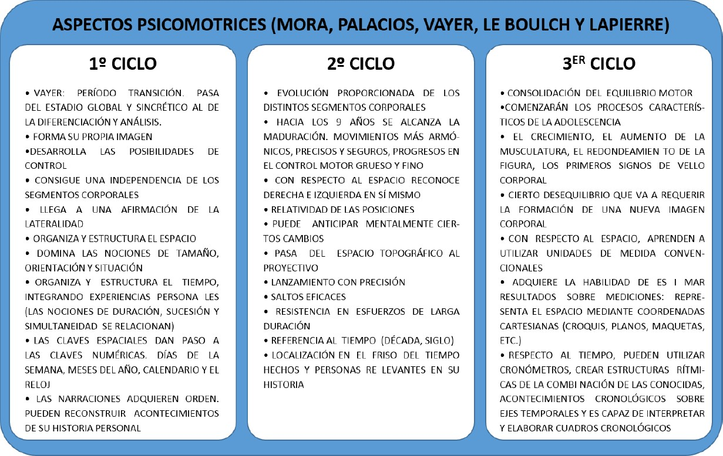
2. Características motrices del alumnado de Educación Primaria

Slide 85
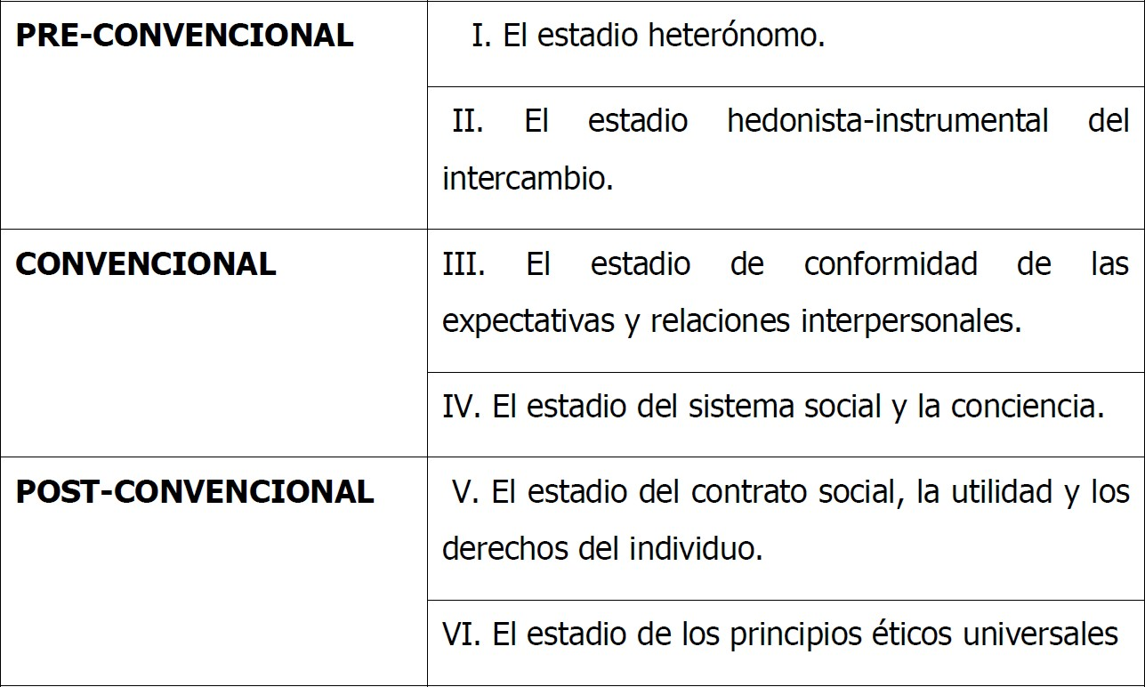
3. Características sociales del alumnado de Educación Primaria
Periodo de Laboriosidad VS Inferioridad (Erikkson, 2000).
Niveles en el desarrollo moral (Kohlberg, 1989)

Slide 86
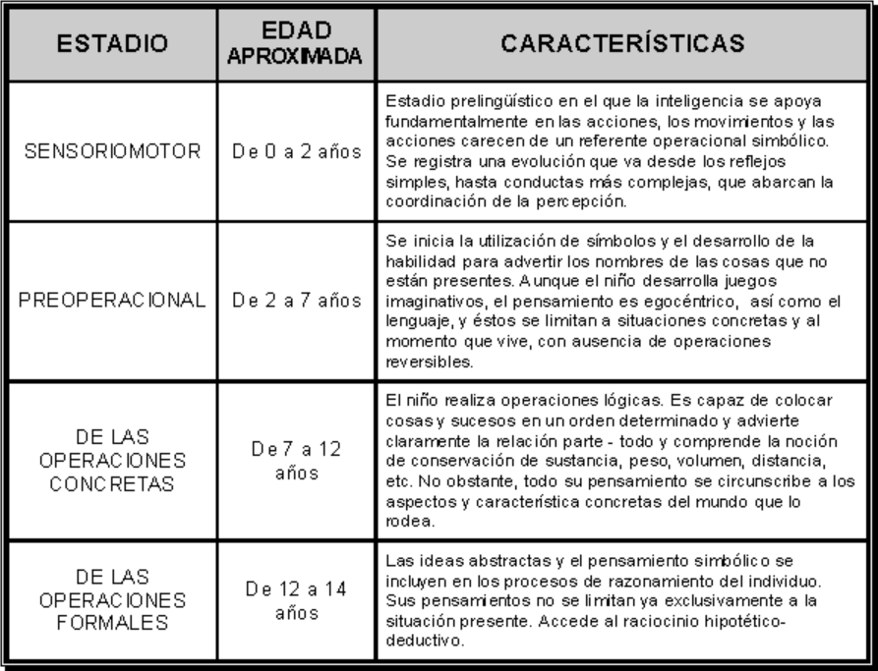
4. Características cognitivas del alumnado de Educación Primaria
Piaget

Slide 87
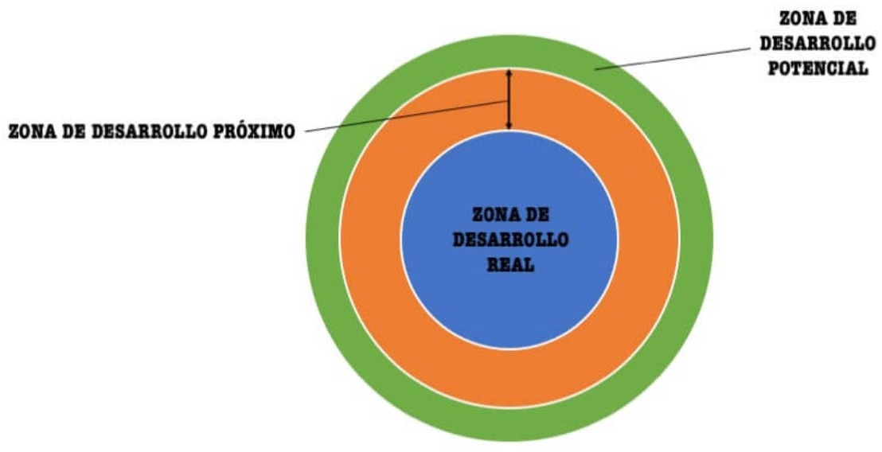
4. Características cognitivas del alumnado de Educación Primaria
Vygotsky

Slide 88
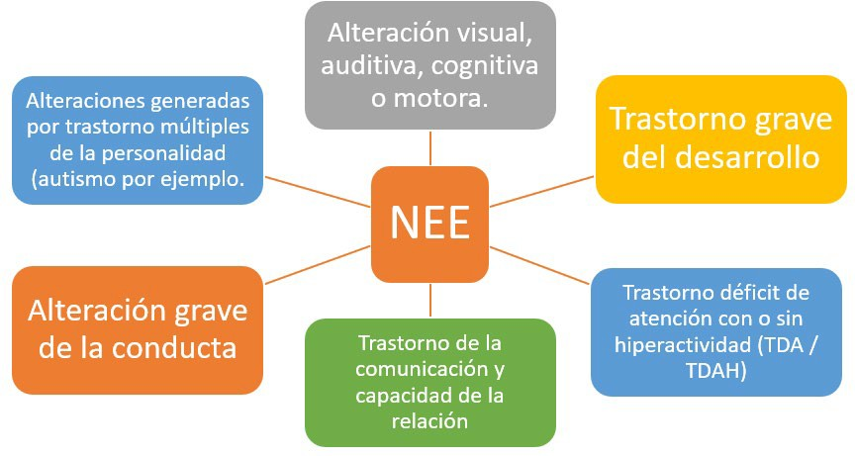
5. Atención a la diversidad del alumnado de Educación Primaria en Educación Física

Slide 89
5. Atención a la diversidad del alumnado de Educación Primaria en Educación Física
La Orden 1493/2015 establece dos tipos de medidas:
Medidas ordinarias: no implican la modificación de los elementos básicos del currículo.
Medidas extraordinarias: implican la modificación de los elementos básicos del currículo.
García Correa y Marrero Rodríguez (1999) proponen algunas pautas generales para abordar el trabajo con alumnado con NEE:
Utilizar una metodología basada en el juego no discriminatorio.
Modificar las actividades a nivel de intensidad o complejidad, permitiendo el éxito de todos, manteniendo objetivos semejantes.
No utilizar actividades o juegos de exclusión o eliminación.
Favorecer los refuerzos positivos sobre todo en actividades con mayor complejidad.
Favorecer las metodologías cooperativas y las relaciones con los demás.

Slide 90


5. Atención a la diversidad del alumnado de
Educación Primaria en Educación Física

Slide 91
Referencias bibliográficas
Cortés, A. (2002). La contribución de la psicología ecológica al desarrollo moral. Un estudio con adolescentes.
Anales de Psicología, 18(1), 116.
Erikkson, E. (2000). El ciclo vital completado. Ediciones Paidós Ibérica.
Gallahue, D. (1987). Developmental physical for tody´s elementary school children. MacMillan Publishing Company.
Kohlberg, L. (1989). Estadios morales y moralización: el enfoque cognitivo-evolutivo. En E. Tueriel, I. Enesco y J. Linaza (comp.) (1989). El mundo social en la mente infantil. Alianza, pp. 71-100.
Le Boulch, J. (1997). El movimiento en el desarrollo de la persona. Paidotribo.
Marconnot, R., Cáceres, E. y Galcerán-Montañá, I. (2022). Atención a la diversidad en la Educación Física. En J.M. Delfa-DelaMorena y D. Bores-García (Coord.). Introducción a la Educación Física y su Didáctica, pp. 123-130. Tirant lo Blanch
Piaget, J. (1974). La toma de conciencia. Morata.
Vygotsky, L. S. (1978). Mind in society: The development of higher psychological processes. Harvard University Press.

Slide 92
TEMA 5
LA EVALUACIÓN II
Asignatura: Didáctica de la Educación Física
©2022 Miriam García González, María Espada Mateos, Daniel Bores García Algunos derechos reservados
Este documento se distribuye bajo la licencia
“Atribución-CompartirIgual 4.0 Internacional” de Creative Commons, disponible en https://creativecommons.org/licenses/by-sa/4.0/deed.es

Slide 93
ÍNDICE
¿Qué es y cómo debe ser la evaluación?
Los tipos de evaluación en relación a su momento de realización
Los instrumentos de evaluación
Los criterios de evaluación

Slide 94

1. ¿Qué es y cómo debe ser la evaluación?
La RAE define evaluación como la “atribución o determinación del valor de algo o de alguien” y la “valoración de conocimientos, actitud y rendimiento de una persona o de un servicio”. Tradicionalmente, se ha confundido con frecuencia evaluar con calificar, pero no es lo mismo:

Slide 95
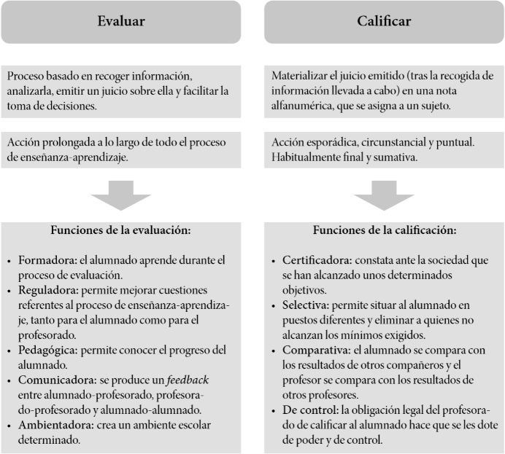

Slide 96

LA EVALUACIÓN DEBE SER: FORMATIVA
Cualquier proceso evaluativo que tiene como
finalidad mejorar aprendizaje en
el proceso de enseñanza-
sus intervención, es decir,
tres direcciones de en la mejora del
aprendizaje y de las evidencias de este por parte del alumnado, en la mejora del proceso de enseñanza del docente y en la mejora del proceso de enseñanza-aprendizaje de forma progresiva, logrando corregir y mejorar los procedimientos llevados a cabo en el mismo (Lopez-Pastor, 2009; Lopez-Pastor y Perez-Pueyo, 2017; Lopez-Pastor et al., 2016).

Slide 97

LA EVALUACIÓN DEBE SER: CONTINUA
La evaluación continua es una forma de valorar progresivamente el aprendizaje y enseñanza del estudiante a lo largo de todo el proceso porque permite que el estudio sea retroalimentado mediante un seguimiento individualizado por parte de los docentes (Cerda Gutiérrez, 2003).

Slide 98

LA EVALUACIÓN DEBE SER: GLOBAL
Aquella donde el alumno aprende como una unidad, explicando su progreso como el comportamiento de toda su personalidad con relación a los hechos que lo rodean” (Rodríguez, 2008, p. 15).

Slide 99
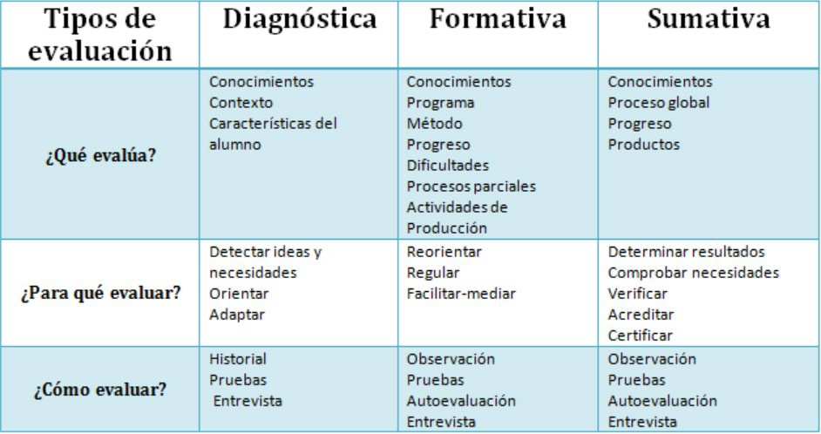
3. Los tipos de evaluación en relación a su momento de realización

Slide 100


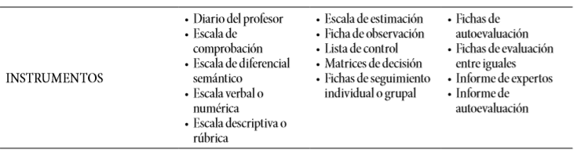
“Herramientas reales y tangibles utilizadas por la persona que evalúa para sistematizar sus valoraciones sobre los diferentes aspectos“ (Rodríguez e Ibarra, 2011, pp.71-72)

Slide 101

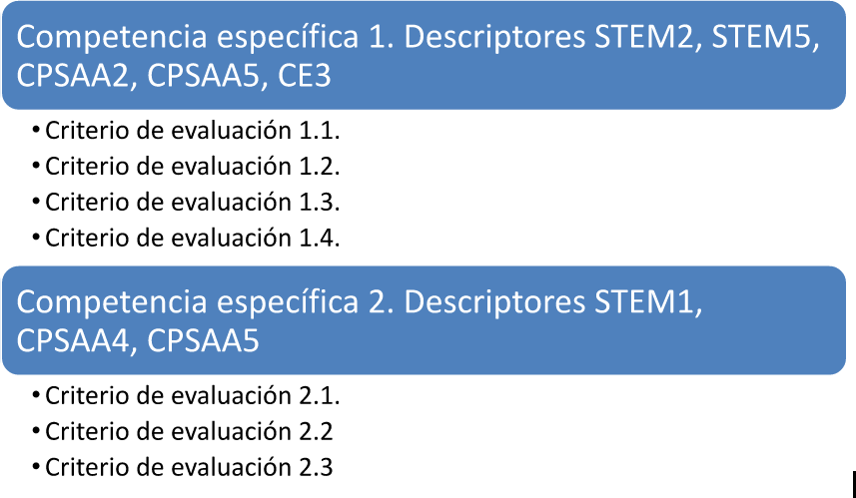
“Referentes que indican los niveles de desempeño esperados en el alumnado en las situaciones o actividades a las que se refieren las competencias específicas de cada área en un momento determinado de su proceso de
aprendizaje”. Orden EFP/678/2022, de 15 de julio

Slide 102
Referencias bibliográficas
Cerda Gutiérrez, H. (2000). La evaluación como experiencia total. Bogotá: Magisterio
Chng, L. y Lund, J. (2018) Assessment for Learning in Physical Education: The What, Why and How. Journal of Physical Education, Recreation & Dance, 89(8), 29-34, DOI: 10.1080/07303084.2018.1503119
Hamodi, C., López-Pastor, V.M. y López-Pastor, A.T. (2014). Medios, técnicas e instrumentos de evaluación formativa y compartida del aprendizaje en educación superior. Perfiles Educativos, 37(147), 146-161.
López-Pastor (Coord.) (2009). Evaluación formativa y compartida en Educación Superior: propuestas, técnicas, instrumentos y experiencias. Madrid: Narcea
López-Pastor, V.M. y Pérez-Pueyo, Á. (2017). Evaluación formativa y compartida en educación: experiencias de éxito en todas las etapas educativas. León: Universidad de León
López Pastor, V. M., Pérez Brunicardi, D., Manrique Arribas, J. C., & Monjas Aguado, R. (2016). Los retos de la Educación Física en el Siglo XXI (Challenges of Physical Education in XXI Century). Retos, 29, 182–187. https://doi.org/10.47197/retos.v0i29.4255
Rodríguez, E. (2008). Una propuesta de evaluación global en el contexto de la enseñanza de las ciencias sociales.
Revista Educativa Universitaria Gr., 21:1
Rodríguez, G.; Ibarra, Mª S.; Gómez, M. A. (2011), e-autoevaluación en la universidad: un reto para profesores y estudiantes. Revista de Educación, núm. 356, pp. 401-430. DOI: http://dx.doi.org/10.4438/1988-592X-RE- 2011-356-045

Slide 103
TEMA 6
PLANIFICACIÓN Y PROGRAMACIÓN II
Asignatura: Didáctica de la Educación Física
©2022 Miriam García González, María Espada Mateos, Daniel Bores García
Algunos derechos reservados
Este documento se distribuye bajo la licencia
“Atribución-CompartirIgual 4.0 Internacional” de Creative Commons, disponible en https://creativecommons.org/licenses/by-sa/4.0/deed.es

Slide 104
ÍNDICE
Criterios básicos de programación
Progresión y temporalización
Estructura de una Unidad Didáctica

Slide 105

1. CRITERIOS BÁSICOS DE PROGRAMACIÓN
La complejidad de la realidad educativa y su sentido dinámico incrimina, y a la vez, atribuye a los profesionales de la educación, la necesidad de reflexionar sobre lo que hacemos en los procesos de acción, a la vez que reflejar dicha reflexión, lo cual exige una previsión y una preparación o planificación (Gil, 2002).

Slide 106
Finalidades de la planificación
¿Dónde vamos?
Objetivos (etapa, área y didácticos)
¿Cómo vamos a llegar?
Contenidos (bloques) e intervención (EE, técnicas y estrategias)
¿Cómo sabré que he llegado?
Evaluación (instrumento y momento de aplicación)
(Viciana, 2002)

Slide 107
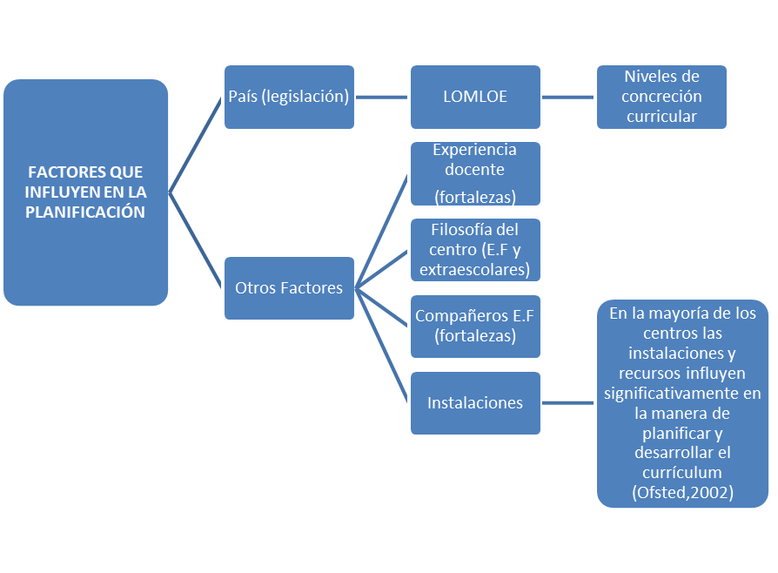
(Viciana, 2002).

Slide 108
¿ QUÉ ES LA PROGRAMACIÓN?
Proyecto didáctico específico, desarrollado por un profesor concreto para un grupo concreto, en una situación concreta para un área determinada
(Contreras, 1998).

Slide 109
Programación
Está adaptado al contexto, es más específico.
Programación didáctica: Etapa educativa (Primaria, E.S.O.). Se realiza por el conjunto de profesores del departamento, son directrices generales (cómo se estructuran los ciclos, cómo se progresa cada año…).
Programación de aula: Realizado por un profesor para un curso en concreto.
(Viciana, 2002)

Slide 110
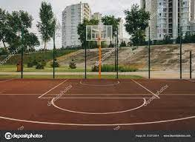
Características de la programación
Flexibilidad : Capacidad para adaptarnos a las diferentes situaciones, día a día se modifica en función de los resultados del día previo (si llueve, se alcanzan los objetivos de la sesión, etc.).
Contextualización: Conocer las características de los alumnos y de los espacios y materiales que disponemos.
(Contretas, 1998; Del Valle, Velázquez y Díaz, 2003)

Slide 111
Características de la programación
3. Concreción: Tercer nivel de concreción curricular.
Enseñanzas mínimas DECRETO 61/2022.
Proyecto Curricular del Centro.
4. Coherencia:
Coherencia externa: atendiendo a los niveles de concreción curricular. Coherencia interna: relación lógica entre los elementos que integran la programación (objetivos, contenidos, etc.)
5. Viabilidad: Formar un plan de acción que realmente pueda desarrollarse. Para ello hay que estimar el tiempo que se tarda en aprender gestos técnicos, aspectos tácticos, etc.
(Contretas, 1998; Del Valle, Velázquez y Díaz, 2003)

Slide 112
2. PROGRESIÓN Y TEMPORALIZACIÓN
Fases del proceso de planificación
Decisiones preactivas
Decisiones interactivas
Decisiones postactivas
Planificar: decisiones del diseño del proceso de enseñanza de la Educación Física.
Intervenir: Decisiones de cambio de la planificación en función de la evaluación continua.
Evaluar: Decisiones de cambios en la intervención y planificación futuras.
(Viciana, 2002)

Slide 113
Decisiones que toma el docente durante el proceso de planificar en E.F (Viciana, 2002):
FASE | DECISIONES
1. DIAGNÓSTICO (DECISIONES 0) | Determinar el punto de partida del diseño
2. DISEÑO (DECISIONES 1, PREACTICAS) | -Diseño de objetivos -Selección de contenidos -Estructuración de los contenidos -Determinar la complejidad -Temporalización
3. INTERVENCIÓN (DECISIONES 2 Y 3. durante la aplicación de lo diseñado) | -Interactivas (índice de efectividad de la programación) -Postactivas a la clase (cambios en la programación general, durante su aplicación).
4. EVALUACIÓN (DECISIONES 4, derivadas de la evaluación final de todo el proceso) | -Postactivas al proceso (cambios para la futura programación).

Slide 114
LA PROGRAMACIÓN DIDÁCTICA EN EDUCACIÓN FÍSICA: CONTENIDO Y ESTRUCTURA.
Introducción: estado actual legislativo; la finalidad de la enseñanza de la asignatura, materia, área, contextualización de la programación al centro de trabajo y al curso o grupo.
Objetivos: Establecimiento de los objetivos de enseñanza.
Competencias clave: competencias que debe haber logrado el alumno al finalizar la enseñanza obligatoria
Contenidos: Tipos de contenidos y actividades.
Temporización: Organización en UD y sesiones.
Recursos: Instalaciones y materiales.
Metodología: Organización de los alumnos y estilos de enseñanza.
Evaluación: Sistemas de evaluación, criterios
Medidas de atención a la diversidad.
Actividades complementarias, extracurriculares e interdisciplinares.
Temas transversales.
( Adaptado de Del Valle, 2004)

Slide 115
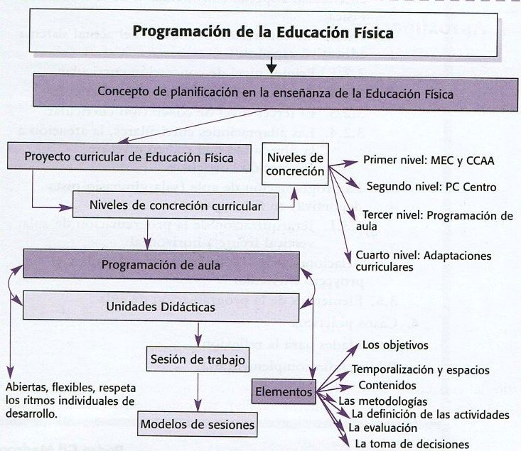
cc
(Fernández, 2002)

Slide 116
3. ESTRUCTURA DE UNA UNIDAD DIDÁCTICA
La Unidad Didáctica es la concreción de
procesos
concebidos
de enseñanza-aprendizaje, como unidades de trabajo,
completos en sí mismos y articulados en torno a unos ejes organizadores (M.E.C., 1989).
Cada unidad constituye por su propia naturaleza un curso en miniatura sobre el área o sector de la materia que la unidad enfoca (Del Valle et al., 2007).

Slide 117
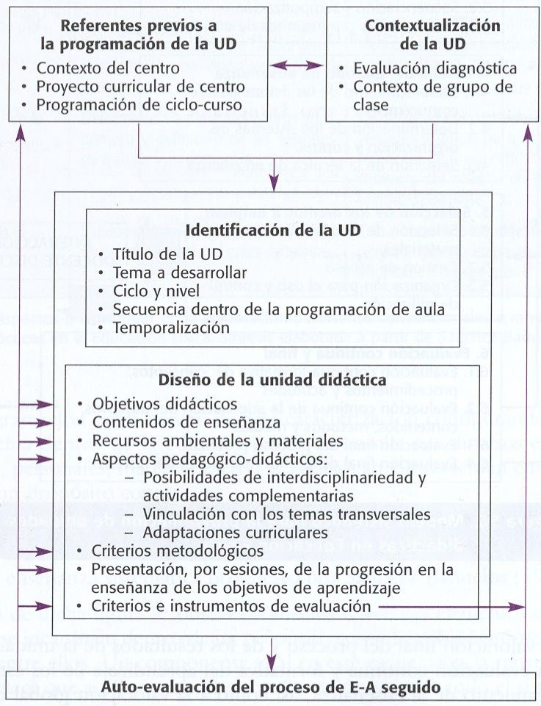
EL DISEÑO DE UNIDADES DE ENSEÑANZA EN
E.F.
Competencias clave
(Fernández, 2002)

Slide 118
EL DISEÑO DE UNIDADES DE ENSEÑANZA EN E.F.
REFERENTES PREVIOS A LA PROGRAMACIÓN DE U.D.:
Supone tener en cuenta aquellas situaciones o condiciones que han de ser tomadas en cuenta antes de abordar la programación de la unidad didáctica.
El contexto del centro escolar: Hace referencia tanto a las
características del centro como al entorno espacial y sociocultural donde se sitúa.
El Proyecto Curricular de Centro (PCC): Como referente y guía de programación.
La programación de aula del ciclo y nivel al que se dirige la U.D.
(Sánchez Bañuelos, 2003)

Slide 119
EL DISEÑO DE UNIDADES DE ENSEÑANZA EN E.F.
CONTEXTUALIZACIÓN DE LA U.D.:
Evaluación inicial y de diagnóstico: No sólo ofrece conocimientos previos sino también intereses, lo que conocen o desconocen.
El contexto particular del grupo de clase: Clima afectivo y social entre los estudiantes y el grado de motivación individual y de grupo hacia la actividad física en general y la E.Física en particular. Existencia de subgrupos bien diferenciados, etc.
(Sánchez Bañuelos, 2003)

Slide 120
EL DISEÑO DE UNIDADES DE ENSEÑANZA EN E.F.
Identificación o introducción: Título: que sea motivador Ciclo y nivel
Secuencia dentro de la programación de aula: el lugar que ocupa la U.D. dentro de la programación del curso y la conexión con aprendizajes anteriores y posteriores.
Temporización: Nº de sesiones previsto y cronograma.
Diseño de la U.D.
Objetivos didácticos: a partir de los generales y se especifican en la UD.
Contenidos de enseñanza: que se vinculan con los objetivos.
Recursos ambientales y materiales: especificar los recursos que emplearemos (espacios, materiales,…)
(Sánchez Bañuelos, 2003; Viciana, 2000)

Slide 121
EL DISEÑO DE UNIDADES DE ENSEÑANZA EN E.F.
Diseño de la U.D.
Aspectos pedagógico-didácticos: posibilidades de
interdisciplinariedad, actividades complementarias, vinculación temas transversales, adaptaciones curriculares.
Criterios metodológicos o Intervención docente: señalar las líneas maestras que guiarán el enfoque metodológico. Técnicas de enseñanza, formas de agrupación de los alumnos, …
Presentación de las sesiones u organización: organizar los aprendizajes de forma coherente y comprensiva y aplicando la transferencia de los aprendizajes. No se trata de disgregar los contenidos y situarlos aisladamente en las diferentes sesiones.
Criterios e instrumentos de evaluación: innovación e investigación, evaluación y calificación Bibliografía
Anexos
(Sánchez Bañuelos, 2003; Viciana, 2000)

Slide 122
EL DISEÑO DE UNIDADES DE ENSEÑANZA EN E.F.
AUTOEVALUACIÓN DEL PROCESO DE E-A.
Antes
Durante
Después
Evaluación inicial
Evaluación procesual
Evaluación final
Objetivos Contenidos Metodología Etc.
¿Motiva a los A? ¿Resultados adecuados?
¿La metodología es adecuada?¿Modificar elementos?
¿Hay que modificar algo?

Slide 123
LA SESIÓN
Título U.D a la que pertenece
Título y nº de la sesión
Objetivos
Contenidos
Competencias clave
Metodología
Materiales
Actividades
  Calentamiento (5-10 min.)
  Parte principal (30-40 min)
  Vuelta a la calma (5-10 min)

Slide 124
MODELO DE LA CABECERA DEL PLAN DE SESIÓN
PROFESOR/A: CURSO (GRUPO Y NIVEL): Nº ALUMNOS: | CENTRO: UNIDAD DIDÁCTICA: SESIÓN Nº: FECHA:
Objetivos de la sesión. Contenidos: Técnica de enseñanza: Materiales: | Objetivos de la Unidad Didáctica: Estilos: Instalaciones:
Aclaraciones:
(Viciana, 2002)

Slide 125
MODELO DEL CUERPO DEL PLAN DE SESIÓN
Información general inicial al grupo: Tiempo estimado:
Nº | Descripción | Organización (esquema) | Repeticiones o tiempo de tareas | Correcciones o guías de aprendizaje
 | Calentamiento
 | Parte principal
 | Vuelta a la calma
Observaciones de la sesión:
(Viciana, 2002)

Slide 126
Decisiones del profesorado en la intervención didáctica de las sesiones
Decisiones previas a la realización de la sesión | Decisiones durante la sesión | Decisiones finales
Materia a desarrollar en consonancia con la unidad didáctica que integra. | Formas de organización del grupo. Niveles de aprendizaje. | Tipos de evaluación del aprendizaje motor.
Tiempo empleado para cada actividad. | Determinar e indicar cuándo empieza y termina la tarea. | Evaluación del comportamiento del grupo.
Rendimiento que se desea obtener. | Duración y número de repeticiones, si las hubiera. | Evaluación de la participación y grado de actividad desarrollada.
Situación e intervención del profesorado. | Establecer ritmo de aprendizaje deseado. | Evaluación del éxito o fracaso de la sesión.
Participación que se espera del alumnado. | Establecer tiempos de actividad y descanso. | Analizar la sesión con respecto a la anterior y posterior.
(Zagalaz, 2002)

Slide 127
Referencias bibliográficas
Blázquez, D. (2013). Diez competencias docentes para ser mejor profesor de Educación Física: la gestión didáctica de la clase.
Ed. INDE. Barcelona.
Blázquez, D., & Sebastiani, E. (2009). Enseñar por competencias en Educación Física. Ed. INDE. Barcelona. Chinchilla, J.L. y Zagalaz, M.L. (2002). Didáctica de la Educación Física. Ed. CCS.Madrid.
Contreras, O.R., (1998). Didáctica de la Educación Física. Un enfoque constructivista. Ed. INDE. Barcelona.
Del Valle Díaz, M. S., y García, M. J. (2007). Cómo programar en Educación Física paso a paso. Ed. INDE. Barcelona.
Del Valle, M. S. (2004). La programación y las unidades didácticas en Secundaria Obligatoria. Curso CSI-CSIF. Sector de enseñanza. Toledo: Junta de Comunidades de Castilla la Mancha.
Del Valle, M. S., García, M.J. y De la Vega, R. (2007). Elementos esenciales que componen la programación y la unidad didáctica en Educación Física. Enfoque relacional globalizador. EF deportes, 12(114).
Devís, J. y Molina, P. (2001). La educación física en la reforma educativa actual. En B. Vázquez (coords). Bases educativas de la actividad física y el deporte. Ed. Síntesis. Madrid.
Fernández, E. (2002). Didáctica de la educación física en la educación primaria. Ed. Síntesis. Madrid. Kirk, D. (1990). Educación Física y curriculum. Universitat de València
Medina, A. Y Domínguez, M.C. (2016). Didáctica. Formación básica para profesionales de la educación. Universitas. Madrid. Mosston, M., & Ashworth, S. (2008). Teaching Physical Education. First Online Edition. Pearson education:
(http://www.spectrumofteachingstyles.org/pdfs/ebook/Teaching_Physical_Edu_1st_Online_old.pdf).
Vázquez, B. (2000). Modelos curriculares en EF. En Cardona (Ed.). Modelos de innovación educativa en la educación física (pp.
181-207). Ed. UNED. Madrid
Viciana, J. (2002). Planificar en educación física. Ed. INDE. Barcelona.
Zagalaz, M. L. (2001). Corrientes y tendencias de la Educación Física. Ed. INDE. Barcelona.

